Slide 1
IIR滤波器的设计

Slide 2
滤波器
FIR
IIR
（h(n)无限）
窗函数设计法
（时域，点乘）
略…
略…
脉冲响应
不变法
双线性变换法
阶跃响应变换法

Slide 3
IIR数字滤波器的设计
设计方法：由连续时间滤波器设计成离散时间IIR滤波器
保持基本特性：S平面的虚轴映射成Z平面的单位圆；S平面左半平面的极点映射成Z平面单位圆内的极点。

Slide 4
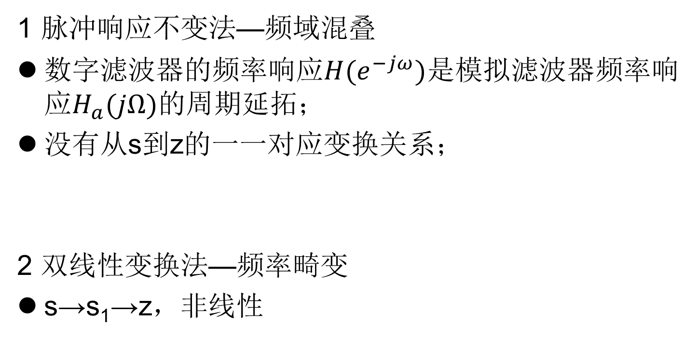
IIR数字滤波器的实现方法
1 脉冲响应不变法—频域混叠
数字滤波器的频率响应$H(e^{−jω})$是模拟滤波器频率响应$H_{a}(jΩ)$的周期延拓；
没有从s到z的一一对应变换关系；
2 双线性变换法—频率畸变
s→s₁→z，非线性

Slide 5
模拟-数字滤波器的转换 （脉冲响应不变法）P387
并联式：
s域到时域
时域抽样
时域到z域
并联式：

Slide 6
IIR数字滤波器指标
Rp:
（通带允许的最大衰减）
As:
（阻带应允许的最小衰减）
过渡带宽
通带波纹
阻带波纹
通带截止频率
阻带截止频率
低通滤波器截止频率（由相应模拟滤波器公式决定）
抽样频率
（一般已知为数字参数）

Slide 7
实验课内容
运用脉冲响应不变法设计低通滤波器
1、指标条件：
2、滤波器类型：
3 、设计方法（脉冲响应不变）

Slide 8
关于H_{a}(s)——以巴特沃兹低通滤波器为例
幅度平方响应：
根据指标列方程求参数
N为非整数时，应该怎么取？（ceil）
使用freqz(b,a)函数

Slide 9
难点问题
画出系统函数时使用freqz(b,a)
我们已知的只是：
对应数字滤波器系统函数的b,a系数是什么？

Slide 10
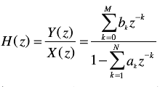

系统函数的表示方式：
一般式（b,a系数）
级联式（零极点式）
并联式（单极点）

Slide 11
[z0,p0,k0]=buttap(N) ：Omegac归一化的H(s)
p=p0*Omegac；k=k0*Omegac^N：去归一化
级联式
ba=k*real(poly(z0));
aa=real(poly(p));
一般式
[Ra,pa,Ca]=residue(ba,aa);
T=1/fs;pd=exp(pa*T)：模拟系统转成数字系统
并联式
[b,a]=residuez(T*Ra,pd,Ca)
[Hz,w]=freqz(b,a)：获得目标数字滤波器
一般式

Slide 12
作业
1、运用双线性变换法实现IIR巴特沃兹低通滤波器，可运用bilinear函数来实现 （此处求N公式见书上P390双线性变换法）
[Zd,Pd,Kd] = bilinear(Z,P,K,Fs) 注：T_{d}=1 ;Fs=1/T_{d}
指标为
2、将上述滤波器应用与自己设定的信号结合起来，实现对信号(加噪)的滤波处理，观察原始信号与滤波后信号的差别
3、将指标变为 重复以上1、2两步，比较和上述滤波结果的不同，并解释原因。

Slide 13
可能用到的函数：
log10(x)
poly() 根转换为多项式表达式
residue() 用于连续系统函数的一般式与并联式的互转函数
residuez() 用于离散系统函数的一般式与并联式的互转函数
exp()
roots() 根据多项式系数求根
buttap()标准巴特沃兹滤波器表达式获得函数
sqrt() 求平方根
ceil()
abs()
angle()
freqz()
real()求实部
tan()
atan() 表示的是arctan

Slide 14
编程序时可以根据N值，Omegac值，极点值来检验编写的正确性
注意：连续系统函数H(s)与离散系统函数H(z)的系数存放规则：
[a₁,a₂,a₃,…,a_{N}]

